Slide 1
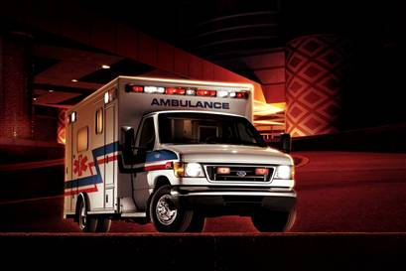
Acil sağlık hizmetleri
Ambulans Ve Acil Sağlık Araçlarını Değerlendirmek 2
Hazırlayan:Osman Furkan ERGÜN

Slide 2
Ambulansların Sahip Olması Gereken Genel Özellikler
a) Işıklı ve sesli uyarı sistemi,
b) Haberleşme cihazları (telsiz, telefon gibi),
c) Aracın kullanım amacını belirten fosforlu yazı ve işaretler,
d) Aracın kullanım amacına uygun tıbbi ve teknik donanım.

Slide 3
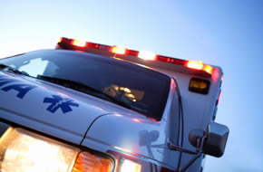
A) Işıklı ve sesli uyarı sistemi
Ambulanslar da ışık ve ses uyarı
sistemleri çok önemlidir.Siren en az
150 m den duyulabilmelidir.
Ambulansların ön-arka ve yan
kısımlarında mavi renkte yanıp sönen
Işık sistemi mutlaka bulunmalıdır.
Gerekirse far kısmına kuvvetli
yanıp sönen lambalar eklenmelidir.

Slide 4
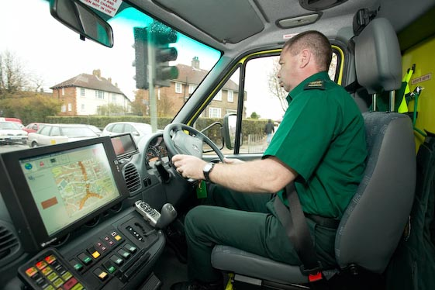
B) Haberleşme cihazları
Dış ortamla iletişim için megafon
Mutlaka bulunmalı.Sabit ve el telsizleri
Kolay ulaşılabilir ve kullanılır olmalıdır.
Araçta küresel konum belirleme sistemi( GPS ) ve Navigasyon sistemi mutlaka bulunmalıdır.

Slide 5
C )Aracın kullanım amacını belirten fosforlu yazı ve işaretler
Kara ambulansları beyaz renkte olur,
Acil yardım ambulanslarını, kırmızı renkli ve fosforlu özellikte, en az 200 mm genişliğinde bir şeritçevreler,
Hasta nakil ambulanslarında ise bu şerit, lacivert renkli ve fosforlu özellikte, en az 200 mm genişliğinde olur.

Slide 6
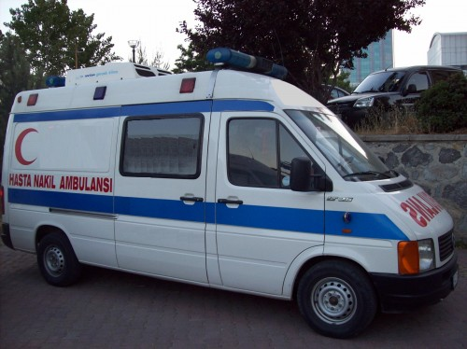

Slide 8
Aracın kullanım amacını belirten fosforlu yazı ve işaretler
Yoğun bakım ve yeni doğan ambulanslarında, en az 200 mm genişliğinde, biri kırmızı biri mavi renkli ve fosforlu özellikte iki şerit çevreler. Ambulansın sınıfını gösterir yazılar ve kırmızı renkli hilal işareti aracın her iki yanında yer alır.

Slide 9
Işık ve ses uyarı sistemi
Hilal ve Logo
Hilal ve yazı
Şerit
Beyaz Zemin
Alıcı Anten
Ayna yazısı

Slide 10
Diğer İç Ve Dış Teknik Özellikleri
Ambulansın dış gövdesi darbelere dayanıklı olmalıdır !
Aracın yüksekliği 280 cm’den fazla olmamalıdır !
Hasta naklederken,yüklü haliyle 15 cm’lik tümsekleri geçebilmeli !
Yüklü haliyle 30 cm’lik derinlikte su içerisinden geçebilmeli !
Aracın tamponları arasındaki uzunluk 670 cm geçmemelidir !

Slide 11
Kuvvetli fren sistemi olmalı !
Asgari 200 km gidebilecek yakıt deposu olmalı
Darbeye dayanıklı olmalı ve içeriye doğru çıkıntısı olmamalı
Ana sedyenin baş tarafında 63 cm boşluk kalmalı
Ana sedyenin ayak ucunda 38 cm boşluk kalmalı
Koridorun eni rahat hareket edebilecek genişlikte olmalıdır .

Slide 12
Diğer İç Ve Dış Teknik Özellikleri

Slide 14
Diğer İç Ve Dış Teknik Özellikleri
Hasta kabinine ki tüm araç ve malzemeler güvenli ve sağlam bir şekilde monte edilmelidir !
Hasta kabini ve ön kabin arasında ki iletişim kolay olmalıdır !
Hareket halinde hasta kabini ve ön kabinde ki kişilerin güvenliği tam sağlanmış olmalı (kullanışlı emniyet kemeri,hava yastığı vb.)

Slide 15
Hasta kabininde sivri köşeler bulunmamalı .
Hasa kabininin zemini kolay temizlenebilmeli
Kabinde bulunan kapılar sedye girişine uygun olmalı, arka kapılar asgari 90 derece açılabilmektedir.
Arka girişe ilave olarak hasta bölmesinde alternatif bir çıkış kapısı olmalıdır.
Sedye üst hizasında tavanda elle tutunma yeri bulunmalıdır.

Slide 16
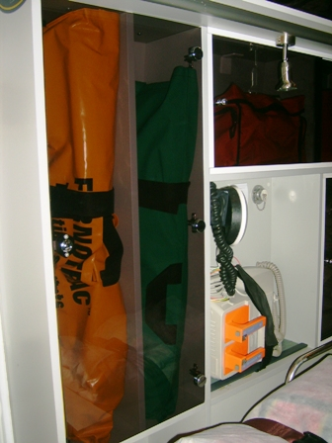
Ventilatör
Lsp O2 Tüp
Traksiyon ateli
KED yeleği
Acil Çantası
Defibilatör
Hasta kabinine ki tüm araç ve malzemeler güvenli ve sağlam
bir şekilde monte edilmelidir ! Dışarıdan görünmeyecek şekilde
Düzenli ve temiz olmalıdır.

Slide 17
Sivri Köşeler bulunmamalıdır.Ani hareketlerde personel
ve hasta için her zaman risk oluşturmaktadır.

Slide 19
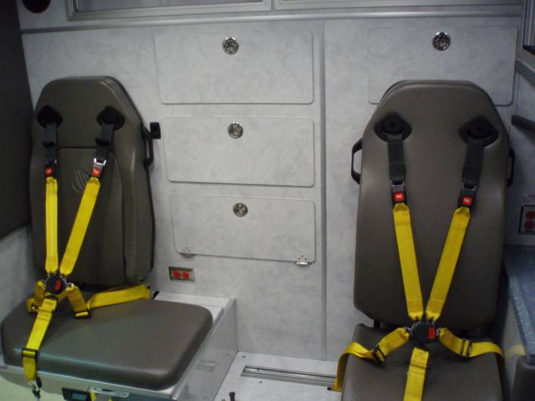
Omuz bağı
Uyluk bağı
Kasık bağı
Ambulans da güvenlik çok önemlidir.Kazalarda özellikle hasta
kabinine bulunan kişilerin yaralanma oranları ve ciddiyeti yüksektir.
Bu oranın düşürülmesi için özellikle dış gövdenin sağlamlığı,
emniyet kemerlerinin etkinliği ve sivri köşelerin azaltılması gerekmektedir.

Slide 20
Trafik kazalarında ambulans çarpma etkisiyle veya başka sebeple ani durduğunda İçinde bulunan kişiler ve eşyalar, sağlam bir şekilde tespit edilmediyse aracın son hızıyla Araç içinde hareket etmeye devam ederler.
Araştırmalar 30 km/s hızla çarpmanın araç içerisinde bulunanların vücuduna etkisi 1.kattan düşmeye, 90 km/s hızla çarpmanın ise 10.kattan düşmeye eşdeğer olduğunu göstermektedir.

Slide 21
Emniyet Kemerinin Etkileri Hakkında Bazı Çarpıcı Araştırma Sonuçları: Üç noktalı emniyet kemerleri, otomobilde seyahat edenlerin ağır yaralanma risklerini % 45 daha büyük araçlarda % 60 oranında azalmaktadır.Ambulanslarda hasta kabinlerinde bulunan emniyet kemerleri 2 noktalıdır ve araç gövdeleri güçlendirilmemiştir. !!!

Slide 22
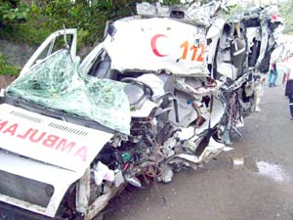

Slide 23
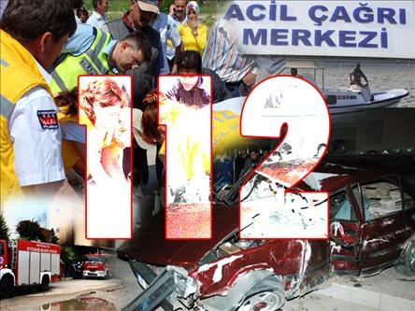
TEŞEKKÜRLER…

